Slide 1
Introducción a la Electrónica
Introduction to Electronics

Slide 2
Contents
Día 1 - Hágase la Luz
¿Qué es electricidad?
Día 2 – Control
¿Cómo controlas la electricidad?
Día 3 – Función
¿Qué se puede hacer con la electricidad?
Día 4 – Ejecución
¿Cómo se construyen proyectos electrónicos?
Day 1 – Let there be light What is electricity?
Day 2 - Control
How do you control electricity?
Day 3 - Function
What can you do with electricity?
Day 4 – Workmanship
How do you build electronic projects?

Slide 3
Día 1 - Hágase la Luz
Day 1 - Let there be Light

Slide 4
Al Principio... In the Beginning…
En el principio, Dios creó los cielos y la tierra ... Dios dijo: "Sea la luz"
En este curso, todo lo que aprendemos fue creado por Dios. Los comportamientos y principios físicos son ordenados, puestos en práctica por Dios.
In the beginning, God created the heavens and the earth... God said, "Let there be light"
In this course, everything that we learn was created by God. The physical behaviors and principles are all orderly, put in place by God.

Slide 5
Agenda
La seguridad
¿Qué es la electricidad?
Fuentes de electricidad
Leyes importantes
Safety
What is Electricity?
Electricity Sources
Important Laws

Slide 6

Seguridad Safety
La electricidad es útil, pero puede ser peligrosa
El alto voltaje o la corriente alta pueden hacerle daño
Siempre asegúrese de que la corriente esté apagada antes de trabajar con electricidad
Nunca toque alambres desnudos
Tenga siempre cuidado con las fuentes de energía tales como enchufes eléctricos o baterías del coche
Electricity is useful, but can be dangerous
High voltage or high current can harm you
Always take care to make sure power is off before working with electricity
Never touch bare wires
Always be careful with power sources such as electrical outlets or car batteries

Slide 7
¿Qué es la electricidad? What is Electricity?
La electricidad es un potencial
Son partículas sostenidas esperando a fluir
Las partículas se llaman electrones
Los electrones tienen energía (Voltios) y corriente (Amperios)
Electricity is a potential
It is particles held up waiting to flow
The particles are called electrons
Electrons have energy (Volts) and current (Amperes)

Slide 8
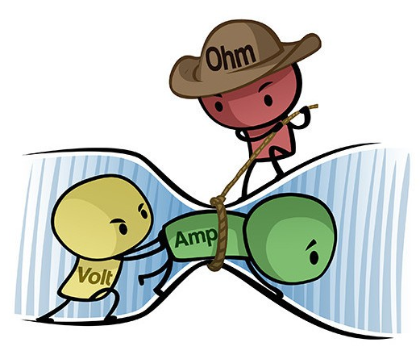
¿Qué es la electricidad? What is Electricity?
Ohm es la unidad de medida que indica la cantidad de resistencia aplicada al flujo de corriente.
Volt es el término para la presión en la línea que hace que la corriente fluya a través del alambre
Ohm is the unit of measurement indicating the amount of resistance applied to the flow of current.
Volt is the term for pressure in the line causing the current to glow through the wire
Amp es el término para la cantidad de corriente que fluye a través de la línea durante un tiempo dado
Amp is the term for the amount of current flowing through the line during a given time

Slide 9
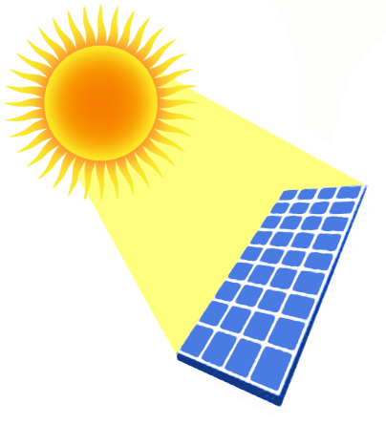
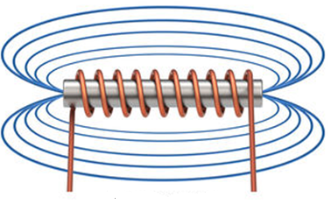
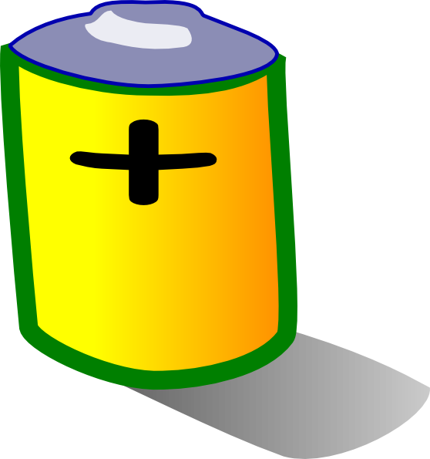
Fuentes de Electricidad Sources of Electricity
Químico
Chemical
Solar
Magnetismo
Magnetism

Slide 10
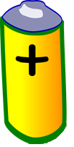
Fuentes de electricidad química (baterías) Chemical Electricity Sources (Batteries)
Una batería produce electricidad a partir de reacciones químicas
Hay muchos materiales diferentes que se pueden utilizar para hacer la electricidad
Cada tipo de material produce una cantidad fija de voltaje
El tamaño de la batería junto con el material determina la corriente
La conexión de las baterías en serie aumenta el voltaje
La conexión de las baterías en paralelo aumenta la corriente
A battery produces electricity from chemical reactions
There are many different materials that can be used to make electricity
Each type of material produces a fixed amount of voltage
The size of the battery along with the material determines current
Connecting batteries in series increases voltage
Connecting batteries in parallel increases current
AA
1.5 V
400 – 2600 mA
durante 1 hora / for 1 hour
C
1.5 V
3800 – 8000 mA
durante 1 hora / for 1 hour
D
1.5 V
8000 – 18000 mA
durante 1 hora / for 1 hour

Slide 11
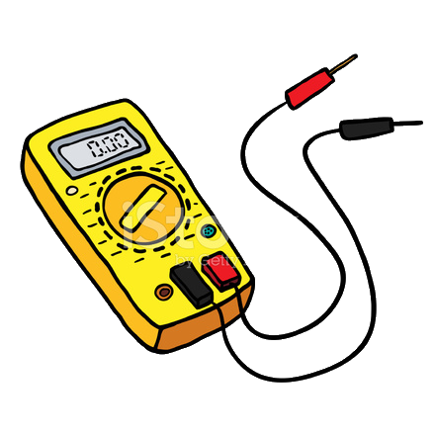
Medición Measurement
Electric circuits can be measured using a device called a “multimeter”
Multimeters can test for
Voltage
Current
Continuity
Resistance
Capacitance
Connect the black probe to the “COM” port
Connect the red probe to the “V Ω Hz” port
Los circuitos eléctricos se pueden medir usando un dispositivo llamado "multímetro"
Los multímetros pueden probar
Voltaje
Corriente
Continuidad
Resistencia
Capacidad
Conecte la sonda negra al puerto "COM"
Conecte la sonda roja al puerto "V Ω Hz"

Slide 12
¡Con precaución! Use Caution!
Los multímetros deben utilizarse con extrema precaución
Utilice siempre un multímetro con una supervisión adecuada
Siempre asegúrese de saber lo que está probando
Al medir la resistencia o la continuidad, asegúrese de que el circuito esté apagado
Asegúrese de que el rango esté ajustado correctamente
Utilizar negro para tierra / negativo, rojo para positivo
Multimeters must be used with extreme caution
Always use a multimeter with proper supervision
Always be sure you know what you are testing
When measuring resistance or continuity, make sure the circuit is off
Ensure that the range is set properly
Use black for ground / negative, red for positive

Slide 13
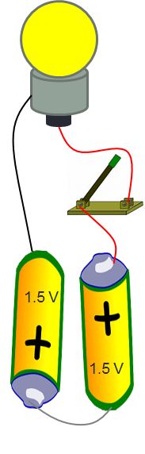
Proyecto de prueba 1 Test Project 1
Las funciones electrónicas se llaman "circuitos" porque los electrones deben viajar desde la fuente de energía, a través de los dispositivos que funcionan, de vuelta a la fuente
Un circuito simple enciende una lámpara usando una batería y un interruptor
Conecte el lado (+) de la batería al lado del interruptor, normalmente con un cable rojo.
Conecte el otro lado del interruptor a la parte inferior de la lámpara
Conecte el lado (-) de la batería al lado de la lámpara -normalmente con un cable negro
Si la lámpara está funcionando, las conexiones son fuertes, y la batería es buena, la lámpara se encenderá
Electronic functions are called “circuits” because the electrons must travel from the energy source, through devices that do work, back to the source
A simple circuit lights a lamp using a battery and a switch
Connect the (+) side of a battery to the one side of switch – usually with a red wire.
Connect the other side of the switch to the bottom of the lamp
Connect the (-) side of the battery to the side of the lamp –usually with a black wire
If the lamp is working, the connections are strong, and the battery is good, the lamp will light

Slide 14
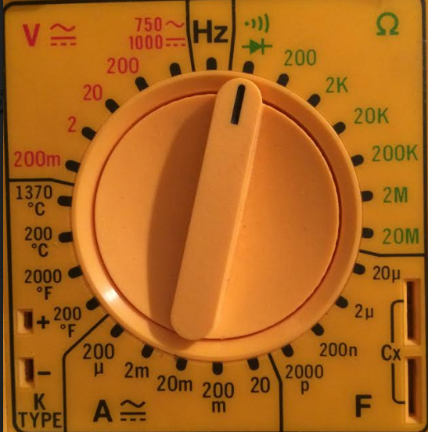
Medición del Circuito – Lámpara Continuidad Measuring the Circuit – Lamp Continuity
Compruebe la lámpara utilizando la función de continuidad
Gire el dial a la función de continuidad
Toque la sonda negra al lado de la lámpara
Toque la sonda roja en la parte inferior de la lámpara
Si la lámpara está funcionando, el multímetro producirá un sonido
El multímetro continuará mostrando .0L para una mala lámpara
Check the lamp using the continuity function
Turn the dial to the continuity function
Touch the black probe to the side of the lamp
Touch the red probe to the bottom of the lamp
If the lamp is working, the multimeter will produce a sound
The multimeter will continue to display .0L for a bad lamp

Slide 15
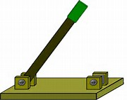
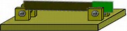
Medición del circuito – Continuidad del conmutador Measuring the Circuit – Switch Continuity
Compruebe el interruptor utilizando la función de continuidad
Gire el dial a la función de continuidad
Con el interruptor abierto, toque las sondas en cualquier extremo del interruptor - no debe haber respuesta del medidor
Cierre el interruptor. Toque de nuevo las sondas en cualquier extremo del interruptor.
Esta vez, el medidor debe producir un tono, indicando que la conexión es buena
Check the switch using the continuity function
Turn the dial to the continuity function
With the switch open, touch the probes to either end of the switch – there should be no response from the meter
Close the switch. Touch the probes again to either end of the switch.
This time, the meter should produce a tone, indicating the connection is good
abierto
open
cerrado
closed

Slide 16
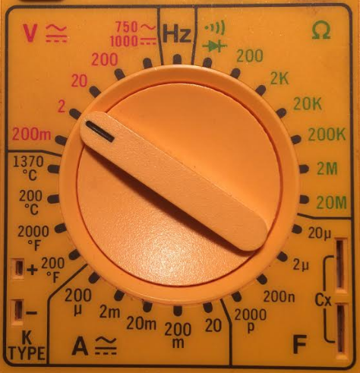
Medición del circuito - Voltaje Measuring the Circuit - Voltage
Check the voltage in the battery
Turn the multimeter dial to measure voltage
Different multimeters have different ranges that limit the amount of voltage they can measure.
This multimeter measures voltage ranges in .2, 2, 20, 200 and 1000 volts
The expected voltage is less than 2 V, so set the meter to 2V
Touch the red probe to the (+) end of the battery
Touch the black probe to the (-) end of the battery
The multimeter should read about 1.5V
Compruebe el voltaje en la batería
Gire el dial del multímetro para medir el voltaje
Diferentes multímetros tienen gamas diferentes que limitan la cantidad de voltaje que pueden medir.
Este multímetro mide rangos de voltaje en .2, 2, 20, 200 y 1000 voltios
El voltaje esperado es menos de 2 V, así que ajuste el medidor a 2V
Toque la sonda roja en el extremo (+) de la batería
Toque la sonda negra en el extremo (-) de la batería
El multímetro debe leer alrededor de 1.5V
AA
1.5 V

Slide 17
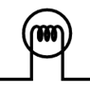
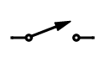
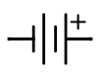
Símbolos de aprendizaje Learning Symbols
Los circuitos se describen usando símbolos
Cada componente tiene su propio símbolo
Lámpara
Lamp
Circuits are described using symbols
Each component has its own symbol
Conmutador
Switch
Batería
Battery

Slide 18
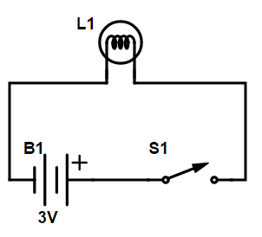
Diagramas esquemáticos Schematic Diagrams
B
C
B
C
E
D
A
F
A
F
E
D

Slide 19
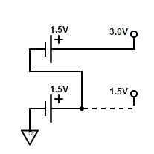
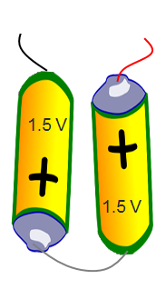
Circuitos de la serie Series Circuits
A
B
Notice that our example uses two batteries
The lamp requires 3V to operate
Most common batteries produce 1.5 only volts
Connecting the (+) of the first battery to the (-) of the second battery is called a “series” circuit
When batteries are connected in a series circuit, the voltages of each battery is added to the circuit
Observe que nuestro ejemplo usa dos baterías
La lámpara requiere 3V para funcionar
Las baterías más comunes producen sólo 1,5 voltios
La conexión (+) de la primera batería a la (-) de la segunda batería se denomina circuito "serie"
Cuando las baterías se conectan en un circuito en serie, las tensiones de cada batería se añaden al circuito
D
C
D
A
C
B

Slide 20
Células solares fotovoltaicas Photovoltaic Solar Cells
Photovoltaic solar cells produce electricity directly from sunlight
They are extremely useful because they can have a very long lifespan and produce electricity wherever there is light
Main drawbacks are that
they only work in sunlight
they produce small amounts of voltage and current
they are expensive
Solar cells are usually combined with other power sources
Las células solares fotovoltaicas producen electricidad directamente desde la luz solar
Son extremadamente útiles porque pueden tener una vida útil muy larga y producir electricidad dondequiera que haya luz
Los principales inconvenientes son que
Solo funcionan a la luz del sol
Producen pequeñas cantidades de tensión y corriente
Son caros y las células solares se suelen combinar con otras fuentes de energía

Slide 21
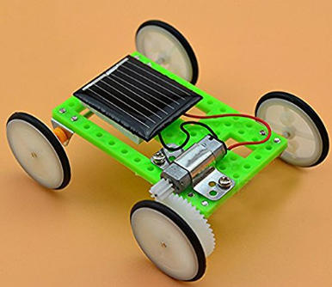
Ejemplo de coche solar Solar Car Example
Demuestra cómo la energía solar puede ser convertida directamente en electricidad.
La electricidad se utiliza entonces para alimentar un pequeño motor.
Demonstrates how solar energy can be converted directly in to electricity.
The electricity is then used to power a small motor.

Slide 22
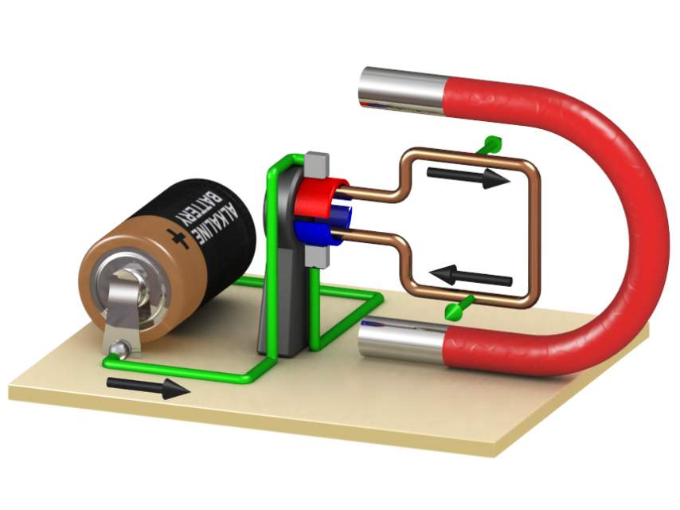
Electromagnetism
Electricity and magnetism are related
Each can be used to produce the other
Electricity can be used to produce a magnetic force
A magnetic force can be used to produce electricity
A permanent magnet alongside an electromagnet can be used to produce motion
Moving a permanent magnet in the presence of a electromagnetic coil can produce electricity
This principle is used throughout industry to produce electrical motors and generators
La electricidad y el magnetismo están relacionados
Cada uno puede ser usado para producir el otro
La electricidad se puede utilizar para producir una fuerza magnética
Una fuerza magnética se puede utilizar para producir electricidad
Un imán permanente junto a un electroimán puede usarse para producir movimiento
El movimiento de un imán permanente en presencia de una bobina electromagnética puede producir electricidad
Este principio se utiliza en toda la industria para producir motores eléctricos y generadores

Slide 23
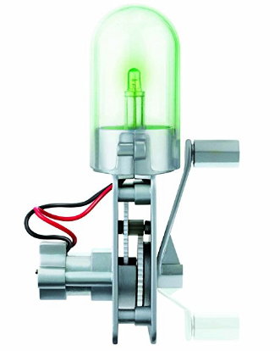
Ejemplo del generador Generator Example
A generator that converts hand motion into electrical energy and powers a light bulb
Un generador que convierte el movimiento de la mano en energía eléctrica y enciende una bombilla

Slide 24
Día 2 - Control de la electricidad
Day 2 – Controlling electricity

Slide 25
Tú eres obra de Dios You are God’s Workmanship
Porque somos hechura de Dios, creados en Cristo Jesús para buenas obras, las cuales Dios dispuso de antemano a fin de que las pongamos en práctica. - Efesios 2:10
Dios te ha creado para un propósito
El Creador del Universo te ve como algo especial y algo para ser apreciado.
Se le han dado habilidades, pasiones y personas con las que interactuar diariamente.
Podríamos vernos a nosotros mismos como no tanto. Pero Dios ve mucho más. Dios nos ve como especiales.
For we are God’s handiwork, created in Christ Jesus to do good works, which God prepared in advance for us to do. – Ephesians 2:10
God has created you for a purpose
The Maker of the Universe sees you as something special and something to be cherished.
You have been given skills, and passions, and people with whom to interact with on a daily basis.
We just might see ourselves as not so much. But God sees so much more. God sees us as special.

Slide 26
Agenda - Control de Electricidad Agenda – Controlling Electricity
Hay varios tipos de componentes que controlan el flujo de electricidad
Hoy vamos a aprender sobre
Interruptores
Resistores
Diodos
Relés
Condensadores
Transistores
Construiremos proyectos para demostrar cómo usar estos componentes para controlar la electricidad
There are several types of components that control the flow of electricity
Today we will learn about
Switches
Resistors
Diodes
Relays
Capacitors
Transistors
We will build projects to demonstrate how use these components to control electricity

Slide 27
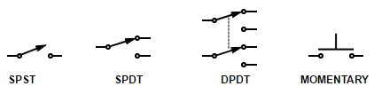
Switches
Hay muchos tipos de conmutadores que tienen una variedad de usos
El cambio de nuestro primer ejemplo es un sencillo de un solo tiro, interruptor de un solo polo (SPST)
Otro tipo de conmutador es un interruptor de doble polo, de doble tiro que permite el control simultáneo de porciones separadas de un circuito
Todavía otro tipo de interruptor es un interruptor momentáneo. Los interruptores momentáneos se activan cuando se pulsan, luego inmediatamente
There are many types of switches that have a variety of uses
The switch from our first example is a simple single throw, single pole switch (SPST)
Another type of switch is a double pole, double throw switch that enables simultaneous control of separate portions of a circuit
Still another type of switch is a momentary switch. Momentary switches are activated when pressed, then immediately deactivated when released

Slide 28
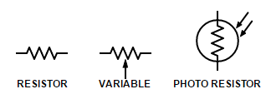
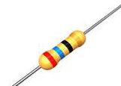
Resistores Resistors
Resistencias reducen el flujo de corriente
También pueden usarse para reducir el voltaje creando un divisor de voltaje
Los resistores se utilizan para reducir la corriente a los LED, que pueden ser dañados fácilmente
Las resistencias variables, llamadas potenciómetros, se pueden utilizar para controlar el volumen o la frecuencia
Ciertos tipos de resistencias son sensibles a la luz
Resistors reduce the flow of current
They can also be used to reduce voltage by creating a voltage divider
Resistors are used to reduce current to LEDs, which can be easily damaged
Variable resistors, called potentiometers, can be used to control volume or frequency
Certain types of resistors are sensitive to light

Slide 29
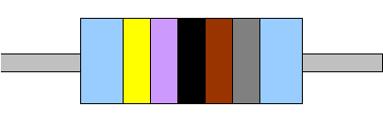
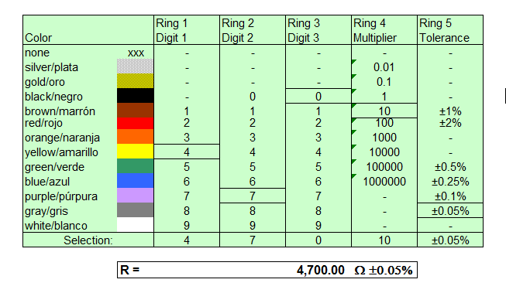
Resistores de lectura Reading Resistors
Los resistores se miden en ohmios
El valor de una resistencia está representado por una serie de anillos coloreados
Los resistores pueden tener 4 o 5 anillos
Los valores de resistencia también usan abreviaturas como K y M.
K significa la palabra griega kilo, que significa 1000
M significa la palabra griega mega, que significa 1.000.000
Una resistencia de 10K es de 10.000 ohmios
Resistors are measured in ohms
The value of a resistor is represented by a series of colored rings
Resistors may have 4 or 5 rings
Resistor values also use abbreviations such as K and M.
K stands for the greek word kilo which means 1000
M stands for the greek word mega which means 1,000,000
A 10K resistor is 10,000 ohms

Slide 30
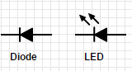
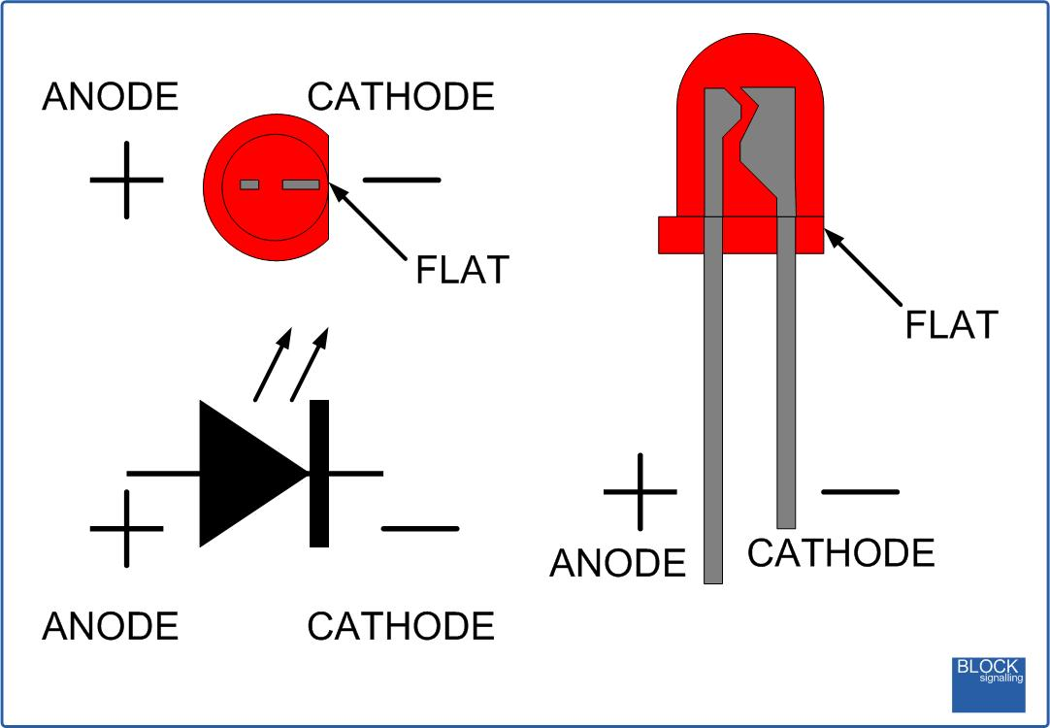
Diodos emisores de luz (LEDs) Light Emitting Diodes (LEDs)
Un diodo permite que la corriente fluya en una dirección pero no en otra
Un diodo emisor de luz (LED) produce luz cuando la corriente pasa a través de ella
Los diodos tienen lados de ánodo y cátodo
El cátodo se conecta al lado negativo del circuito
El ánodo se conecta al lado positivo del circuito
Los cátodos están indicados por un punto plano en la base
Los LEDs son sensibles al flujo de corriente
Demasiada corriente destruirá un LED
Cuando mucha corriente pasa a través de un LED, producen un mal olor
A diode allows current to flow in one direction but not another
A light emitting diode (LED) produces light when current passes through it
Diodes have anode and cathode sides
The cathode connects to the negative side of the circuit
The anode connects to the positive side of the circuit
Cathodes are indicated by a flat spot at the base
LEDs are sensitive to current flow
Too much current will destroy an LED
When too much current passes through an LED, they produce a bad smell

Slide 31
Proyecto 2 - Uso de conmutadores en una serie Project 2 – Using switches in a series
El Proyecto 2 muestra cómo
Los interruptores se pueden utilizar de diferentes maneras
Se pueden usar resistencias para regular
Los diodos emisores de luz se pueden utilizar para la salida
Project 2 shows how
Switches can be used in different ways
Resistors can be used to regulate current
Light Emitting Diodes can be used for output

Slide 32
Proyecto 3 - Uso de los conmutadores como Project 3 – Using switches as either-or
Se puede utilizar un interruptor unipolar con dos terminales para seleccionar entre dos LEDs
La alimentación se conecta al polo del interruptor
Los LEDs están conectados a cada terminal del interruptor
Cuando el interruptor cambia, conecta la energía a uno de los dos LEDs.
A single-pole switch with two terminals can be used to select between two LEDs
Power is connected to the switch pole
The LEDs are connected to each terminal of the switch
When the switch toggles, it connects the power to one of the two LEDs.

Slide 33
Proyecto 4 - Uso de conmutadores en un controlador multipunto Project 4 – Using switches in a multiway controller
Este circuito se encuentra a veces en la iluminación del pasillo
Dos interruptores se pueden utilizar para encender una luz al entrar en un pasillo, luego apagarlo al salir
El circuito utiliza dos interruptores
La alimentación y la lámpara están conectadas a los polos de los dos interruptores
La parte terminal de los interruptores está conectada entre sí
El circuito funciona porque un lado del interruptor siempre completará el circuito y un lado siempre romperá el circuito
This circuit is sometimes found in hallway lighting
Two switches can be used to turn on a light when entering a hallway, then turn it off when leaving
The circuit uses two switches
The power and the lamp are connected to the poles of the two switches
The terminal portion of the switches are connected to each other
The circuit works because one side of the switch will always complete the circuit and one side will always break the circuit

Slide 34
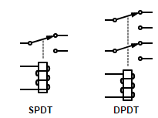
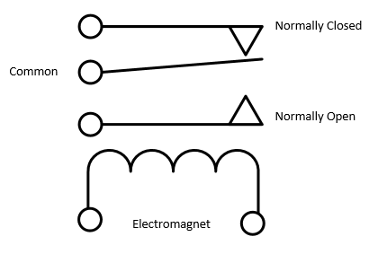
Relés Relays
Los relés son interruptores mecánicos accionados por un electroimán
Cuando el electroimán está apagado, la parte central está conectada al lado "normalmente cerrado" del relé.
Cuando el electroimán está encendido, la parte central está conectada al lado "normalmente abierto" del relé
Los relés han existido desde hace mucho tiempo pero siguen siendo muy útiles
Pueden utilizarse para conmutar circuitos de corriente alta utilizando una corriente de entrada más baja
También se pueden utilizar para crear zumbadores o intermitentes
Relays are mechanical switches actuated by an electromagnet
When the electromagnet is off, the center portion is connected to the “normally closed” side of the relay.
When the electromagnet is on, the center portion is connected to the “normally open” side of the relay
Relays have been around for a long time but are still very useful
They can be used to switch high-current circuits using a lower input current
They can also be used to create buzzers or flashers

Slide 35
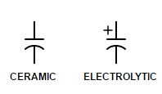
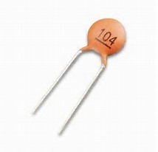
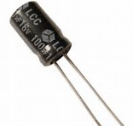
Condensadores Capacitors
Los condensadores almacenan la corriente eléctrica durante un corto tiempo y luego la descargan
Hay dos tipos de condensadores: cerámica y electrolítica
Los condensadores electrolíticos están polarizados y tienen una capacidad mayor que los condensadores cerámicos
Los condensadores se pueden utilizar para suavizar una corriente fluctuante o introducir un pulso en una corriente constante
Capacitors store electrical current for a short time then discharge it
There are two types of capacitors – ceramic and electrolytic
Electrolytic capacitors are polarized and have a greater capacity than ceramic capacitors
Capacitors can be used to smooth out a fluctuating current or introduce a pulse in a steady current
Ceramic
Electrolytic

Slide 36
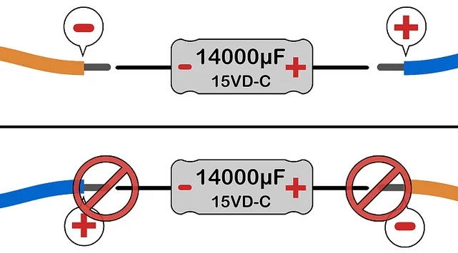
Uso de condensadores Using Capacitors
Tenga mucho cuidado al manejar grandes condensadores, que pueden contener una cantidad letal de energía cuando se carga. Siempre asegúrese de descargarlos primero usando una resistencia apropiada.
Los condensadores electrolíticos están polarizados - no conecte el condensador al lado equivocado del circuito
Be very careful when handling large capacitors, which can hold a lethal amount of energy when charged. Always make sure to discharge them first by using an appropriate resistor.
Electrolytic capacitors are polarized – don’t connect the capacitor to the wrong side of the circuit

Slide 37
Proyecto 5 - LED parpadeante utilizando un relé Project 5 – Flickering LED Using a Relay
Cuando se aplica potencia al imán del relé, rompe su propio circuito, provocando que se vuelva a invertir
El condensador controla la velocidad de retorno de la energía al imán
Cuanto mayor sea el condensador, mayor será el tiempo de recarga y más lenta será la velocidad del flash
When power is applied to the relay magnet, it breaks its own circuit, causing it to revert back
The capacitor controls how fast power returns to the magnet
The larger the capacitor, the longer the time to recharge, and the slower the flash rate

Slide 38
Proyecto 6 - Flashes alternos Project 6 – Alternating Flashers
Este circuito es muy similar al Project 3 - Alternating LEDs
Recuerde que el relé es un interruptor
Conectando un segundo LED al terminal opuesto, el circuito alternará automáticamente entre los dos LED
This circuit is very similar to Project 3 – Alternating LEDs
Recall that the relay is a switch
By connecting a second LED to the opposite terminal, the circuit will automatically alternate between the two LEDs

Slide 39
Proyecto 7 - Cambio de la velocidad de parpadeo Project 7 – Changing Flicker Rate
Recuerde que los diferentes condensadores se recarga a diferentes velocidades
En este ejemplo, se utiliza un conmutador para seleccionar entre dos condensadores
Los dos condensadores tienen diferentes velocidades de recarga, haciendo que los relés se activen y los LED parpadeen a diferentes velocidades
Recall that different capacitors will recharge at different rates
In this example, a switch is used to select between two capacitors
The two capacitors have different recharge rates, causing the relays to active and the LEDs to flash at different rates

Slide 40
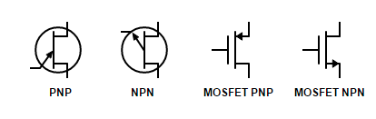
Transistores Transistors
Los transistores son un dispositivo importante inventado en 1947
Los transistores son la base de la mayoría de los sistemas electrónicos
Los transistores actúan como un interruptor, permitiendo controlar la corriente sin ninguna parte móvil
Transistors are an important device invented in 1947
Transistors are the foundation of most electronic systems
Transistors act like a switch, enabling current to be controlled without any moving parts

Slide 41
Proyecto 8 - Circuito de conmutación de transistor Project 8 – Transistor Switching Circuit
Transistors are deceptively simple devices
In this example, a single transistor is being used as a simple switch
Los transistores son dispositivos engañosamente simples
En este ejemplo, se utiliza un solo transistor como un simple conmutador

Slide 42
Proyecto 9 - Oscilador de dos transistors Project 9 – Two Transistor Oscillator
Este proyecto muestra cómo se pueden usar dos transistores para activar y desactivar rápidamente un altavoz
El circuito funciona de forma similar al ejemplo de relé, pero no hay partes móviles
El estado de encendido / apagado rápido se denomina "Oscilación"
Cuando la oscilación a través de un altavoz es lo suficientemente rápido, se percibe como un tono
Cuanto más rápida sea la oscilación, mayor será el tono
This project shows how two transistors can be used to rapidly turn a speaker on and off
The circuit works similarly to the relay example, but there are no moving parts
The rapid on/off state is called “Oscillation”
When oscillation through a speaker is fast enough, it is perceived as a tone
The faster the oscillation, the higher the pitch

Slide 43
día 3 – función
Day 3 - Function

Slide 44
Getting along with others Cómo llevarse bien con los demás
¿Por qué te fijas en la astilla que tiene tu hermano en el ojo, y no le das importancia a la viga que está en el tuyo? – Mateo 7:3
Jesús nos recuerda que debemos abordar los problemas en nuestras propias vidas antes de juzgar a los demás
Es una locura encontrar todas las cosas mal con otra persona cuando puede haber tanto mal en nuestras propias vidas
Cuando tenga un conflicto, pregúntele a Dios lo que necesita arreglar sobre sí mismo antes de intentar arreglar a la otra persona
Why do you look at the speck of sawdust in your brother’s eye and pay no attention to the plank in your own eye? – Matthew 7:3
Jesus reminds us to address the issues in our own lives before we judge others
It is crazy to find all the things wrong with someone else when there can be so much wrong in our own lives
When you have a conflict, ask God what you need to fix about yourself before trying to fix the other person

Slide 45
Agenda - Trabajar con Circuitos Integrados Agenda – Working with Integrated Circuits
Hoy trabajaremos con circuitos integrados
Los proyectos de circuitos integrados se construyen utilizando una herramienta especial denominada "breadboard"
Aprenderemos cómo construir proyectos con circuitos integrados usando una tabla de pruebas
Today we will work with integrated circuits
Integrated circuit projects are built using a special tool called a “breadboard”
We will learn how to build projects with integrated circuits using a breadboard

Slide 46
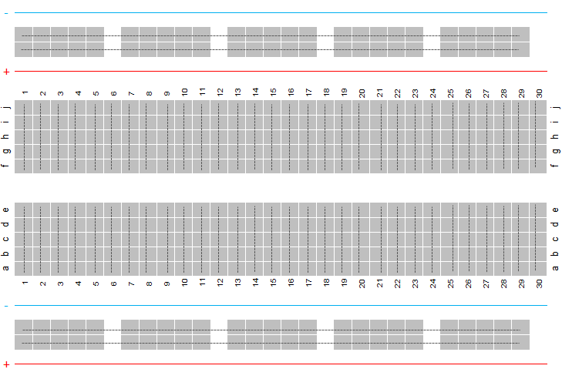
Uso de un “Breadboard” Using a Breadboard
Un breadboard es una herramienta usada para construir circuitos fácilmente
Nuestra placa de pruebas consta de 4 rieles laterales que pueden usarse como fuentes de tensión
La tabla de paneles tiene espacio a través de la mitad de la herramienta
Las columnas de orificios a ambos lados del espacio están conectadas eléctricamente
Las líneas a través del centro de los agujeros en el diagrama muestran qué agujeros están conectados eléctricamente
A breadboard is a tool used to build circuits easily
Our breadboard consists of 4 rails down the side that can be used as voltage sources
The breadboard has space through the middle of the tool
The columns of holes on either side of the space are electrically connected
The lines through the middle of the holes in the diagram show which holes are electrically connected

Slide 47
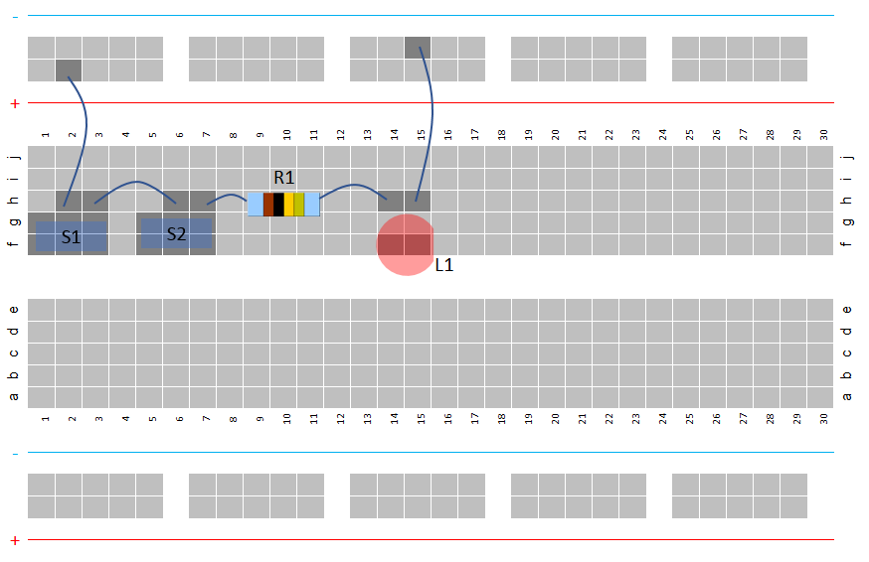
Construcción de un proyecto de “Breadboard” Building a Breadboard Project
En este ejemplo, repetiremos el Proyecto 2 usando una tabla de pruebas
Inserte un LED en la fila f, columnas 13 y 14. Asegúrese de que el cátodo esté en la columna 14.
Conecte un cable de la columna 14 a un carril (-)
Inserte un resistor de 470 ohmios en la fila h, columnas 7 y 13 para conectarlo al ánodo del LED
Inserte dos interruptores en las filas fyg, las columnas1-3 para el primer conmutador y las columnas 5-7 para el segundo conmutador
Conectar h3 a h6
Conecte h2 a un carril (+)
Conecte el + 6V al carril (+)
Conecte el -6V al carril (-)
Compruebe si hay errores
Conectar la alimentación
Ahora, como en el Proyecto 2, el LED sólo se iluminará cuando ambos interruptores estén encendidos
In this example, we will repeat Project 2 using a breadboard
Insert an LED on row f, columns 13 and 14. Make sure the cathode is in column 14.
Connect a wire from column 14 to a (-) rail
Insert a 470 ohm resistor on row h, columns 7 and 13 to connect to the anode of the LED
Insert two switches on rows f and g, columns1-3 for the first switch, and columns 5-7 for the second switch

Slide 48
Instrucciones, continuación Instructions, continued
Conecte h3 a h6
Conecte h2 a un carril (+)
Conecte el +6V al carril (+)
Conecte el -6V al carril (-)
Compruebe si hay errores
Conectar la alimentación
Ahora, como en el Proyecto 2, el LED sólo se iluminará cuando ambos interruptores estén encendidos
Connect h3 to h6
Connect h2 to a (+) rail
Connect the +6V to the (+) rail
Connect the -6V to the (-) rail
Check for errors
Turn on the power
Now, as in Project 2, the LED will only illuminate when both switches are on

Slide 49
¿Qué es un circuito integrado? What is an Integrated Circuit?
Un circuito integrado (IC) es un circuito microscópico construido sobre un chip de silicio
El silicio se sella dentro de un paquete cerámico con los pernos externos
Los pines externos conectan el circuito integrado a otros componentes electrónicos y fuentes de alimentación
Los CI pueden utilizarse para una multitud de propósitos
El circuito se diseña alrededor de un propósito específico.
Por lo general, el circuito integrado por sí solo no puede hacer nada. Pero cuando está conectado a otros componentes, puede realizar una variedad de funciones
An integrated circuit (IC) is a microscopic circuit built on a silicon chip
The silicon is sealed inside a ceramic package with external pins
The external pins connect the integrated circuit to other electronic components and power sources
IC’s can be used for a multitude of purposes
The circuit itself is designed around a specific purpose.
Usually, the integrated circuit alone cannot do anything. But when connected to other components, it can perform a variety of functions

Slide 50
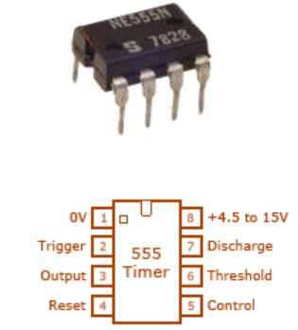
Leer un paquete de circuitos integrados Reading an Integrated Circuit Package
Los circuitos integrados suelen ser rectangulares y tienen un número de pasadores en cada lado.
Cada pin está numerado a partir de 1
Cuando mira hacia abajo en el chip con la muesca hacia arriba, el pin 1 está en la parte superior izquierda.
Cada circuito integrado se nombra con un número.
El circuito en nuestro ejemplo se llama circuito "555".
El 555 se denomina circuito temporizador porque puede generar pulsos en patrones específicos
Cada pin en el temporizador 555 ayuda al circuito sirviendo un propósito específico
A medida que vayamos a través de ejemplos, veremos cómo cada pin ayuda a los 555 a hacer su trabajo
Integrated circuits are usually rectangular and have a number of pins on either side.
Each pin is numbered starting from 1
Pin 1 is indicated by a notch
When looking down on the chip with the notch facing up, pin 1 is on the upper-left.
Each integrated circuit is named with a number.
The circuit in our example is called the “555” chip.
Each pin on the 555 timer helps the circuit by serving a specific purpose
As we go through examples, we will see how each pin helps the 555 do its job

Slide 51
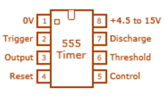
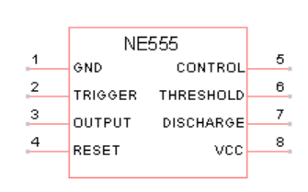
El circuito integrado del temporizador 555 The 555 Timer Integrated Circuit
El temporizador 555 es un chip versátil que se puede utilizar una amplia gama de aplicaciones
El 555 se puede utilizar para producir sonido o luz
555 es muy fácil de integrar con entradas como interruptores, sensores de luz, micrófonos, etc.
En un dibujo esquemático, los circuitos integrados se representan como bloques de construcción
Observe que cuando se dibuja en un esquema, es diferente de su disposición física
The 555 timer is a versatile chip that can be used a wide range of applications
The 555 can be used to produce sound or light
555 is very easy to integrate with inputs such as switches, light sensors, microphones, etc.
In a schematic drawing, integrated circuits are represented as building blocks
Notice that when drawn in a schematic, it is different from its physical layout

Slide 52
555 Timer Pin Detalles 555 Timer Pin Details
Pin 1 (masa):
Se conecta a la fuente de alimentación 0v.
Pin 2 (Gatillo):
Detecta 1/3 de la tensión del carril para hacer que la salida sea ALTA. El pin 2 tiene control sobre el pin 6. Si el pin 2 es LOW, y el pin 6 LOW, la salida va y se mantiene ALTA. Si el pin 6 HIGH y el pin 2 pasan a LOW, la salida baja mientras el pin 2 LOW. Este pin tiene una impedancia muy alta (aproximadamente 10M) y disparará con aproximadamente 1uA.
Pin 3 (Salida):
(Los pines 3 y 7 están "en fase"). Se pone ALTO (cerca de 2v menos que el carril) y BAJO (aproximadamente 0.5v menos de 0v) y entrega hasta 200mA.
Pin 4 (Reset):
Internamente conectado HIGH a través de 100k. Debe tomarse por debajo de 0.8v para reiniciar el chip.
Pin 5 (Control):
Una tensión aplicada a este pin variará el tiempo de la red RC (bastante considerablemente).
Pin 6 (Umbral):
Detecta 2/3 del voltaje del raíl para hacer la salida BAJA solamente si el pasador 2 está ALTO. Este pin tiene una impedancia muy alta (aproximadamente 10M) y disparará con aproximadamente 0.2uA.
Pin 7 (Descarga):
Se pone LOW cuando el pin 6 detecta el voltaje 2/3 del carril, pero el pin 2 debe estar ALTO. Si el pasador 2 es ALTO, el pasador 6 puede ser ALTO o BAJO y el pasador 7 permanece bajo. Va ABIERTO (ALTO) y se mantiene ALTO cuando el pin 2 detecta 1/3 de voltaje del raíl (incluso como un pulso BAJO) cuando el pasador 6 es BAJO. (Los pines 7 y 3 están "en fase"). El pin 7 es igual al pin 3 pero el pin 7 no va alto - va abierto. Pero va BAJA y se hunde unos 200mA.
Pin 8 (suministro):
Se conecta a la fuente de alimentación positiva (Vs). Esto puede ser cualquier voltaje entre 4.5V y 15V DC, pero es comúnmente 5V DC cuando se trabaja con ICs digitales.
Pin 1 (Ground):
Connects to the 0v power supply.
Pin 2 (Trigger):
Detects 1/3 of rail voltage to make output HIGH. Pin 2 has control over pin 6. If pin 2 is LOW, and pin 6 LOW, output goes and stays HIGH. If pin 6 HIGH, and pin 2 goes LOW, output goes LOW while pin 2 LOW. This pin has a very high impedance (about 10M) and will trigger with about 1uA.
Pin 3 (Output):
(Pins 3 and 7 are "in phase.") Goes HIGH (about 2v less than rail) and LOW (about 0.5v less than 0v) and will deliver up to 200mA.
Pin 4 (Reset):
Internally connected HIGH via 100k. Must be taken below 0.8v to reset the chip.
Pin 5 (Control):
A voltage applied to this pin will vary the timing of the RC network (quite considerably).
Pin 6 (Threshold):
Detects 2/3 of rail voltage to make output LOW only if pin 2 is HIGH. This pin has a very high impedance (about 10M) and will trigger with about 0.2uA.
Pin 7 (Discharge):
Goes LOW when pin 6 detects 2/3 rail voltage but pin 2 must be HIGH. If pin 2 is HIGH, pin 6 can be HIGH or LOW and pin 7 remains LOW. Goes OPEN (HIGH) and stays HIGH when pin 2 detects 1/3 rail voltage (even as a LOW pulse) when pin 6 is LOW. (Pins 7 and 3 are "in phase.") Pin 7 is equal to pin 3 but pin 7 does not go high - it goes OPEN. But it goes LOW and will sink about 200mA.
Pin 8 (Supply):
Connects to the positive power supply (Vs). This can be any voltage between 4.5V and 15V DC, but is commonly 5V DC when working with digital ICs.

Slide 53
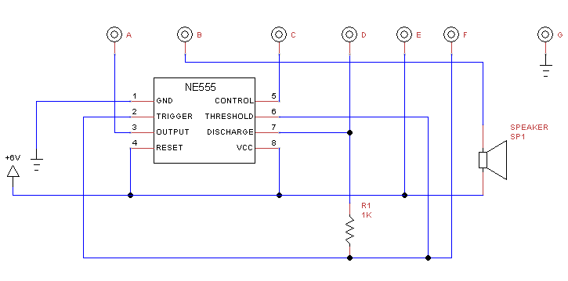
Construcción de un circuito de referencia Building a reference circuit
A reference circuit is a “black box” test circuit that be used in many applications
It allows you to experiment with changing external components to see how they affect the circuit’s function
Our reference circuit will be built to try out different uses of the 555 timer
Un circuito de referencia es un circuito de prueba de "caja negra" que se puede utilizar en muchas aplicaciones
Le permite experimentar con el cambio de componentes externos para ver cómo afectan la función del circuito
Nuestro circuito de referencia se construirá para probar diferentes usos del temporizador 555

Slide 54
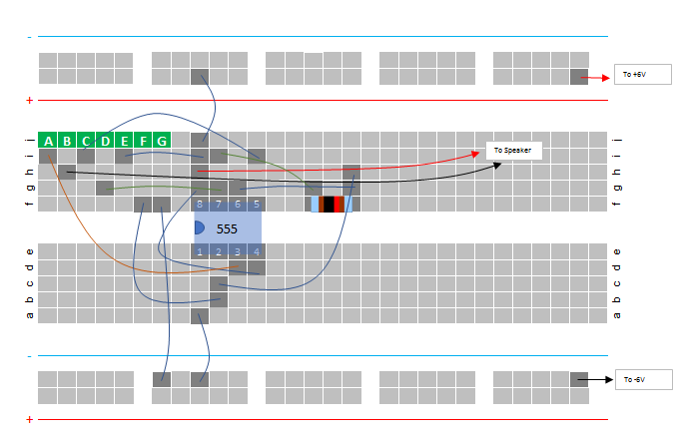
Construcción del circuito de referencia en un “breadboard” Building the Reference Circuit on a Breadboard
Using the schematic from the previous page, construct the reference circuit on the breadboard
The connection points A thru G from the previous drawing can be implemented as unused connect points on the breadboard
Reserve row i for the reusable connection points
Utilizando el esquema de la página anterior, construya el circuito de referencia en la placa de pruebas
Los puntos de conexión A a G del dibujo anterior se pueden implementar como puntos de conexión no utilizados en la placa de pruebas
Reserva la fila i para los puntos de conexión reutilizables

Slide 55
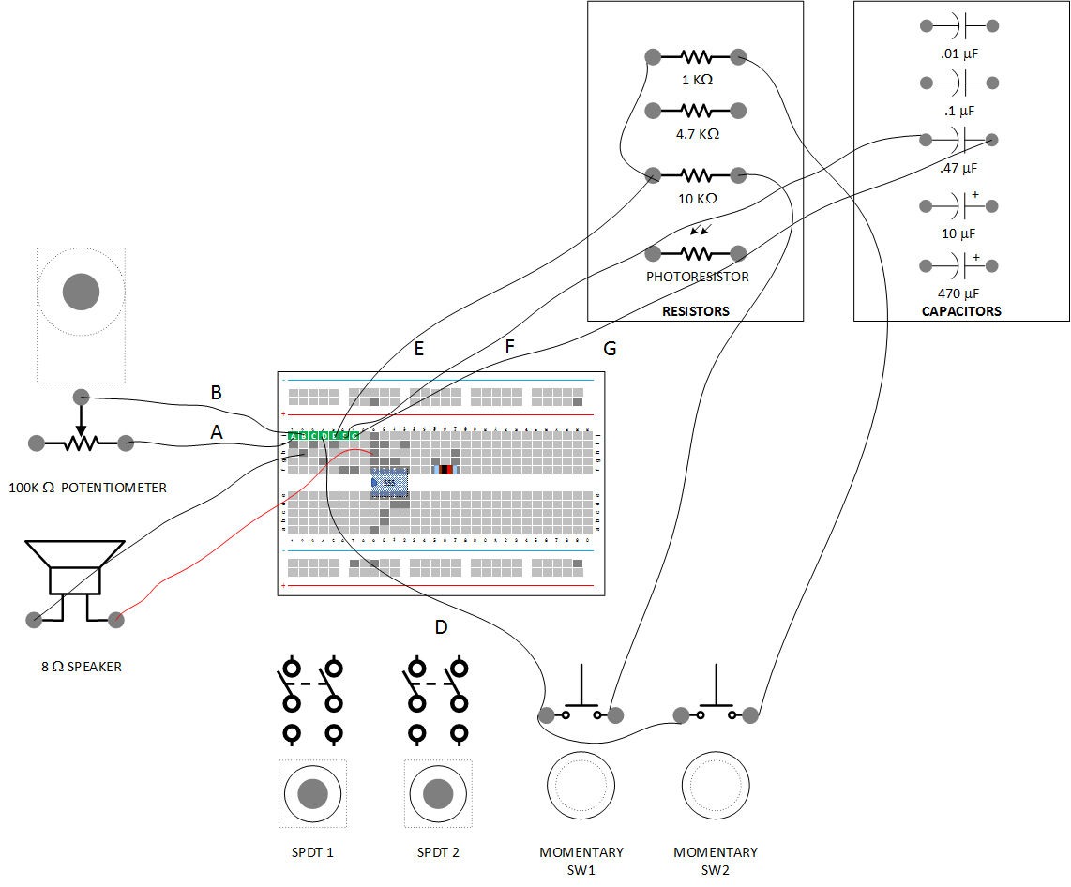
Proyecto 10 - Generador de Sonido Project 10 - Sound Generator
Conecte los componentes adicionales a los puntos de conexión en el circuito de referencia
Connect the additional components to the connect points on the reference circuit

Slide 56
Proyecto 11 - detector de luz / oscuridad Project 11 - light / dark detector
Usando el mismo circuito de referencia, reemplace los interruptores con una fotoresistencia
Using the same reference circuit, replace the switches with a photoresistor

Slide 57
Día 4 - Montaje y soldadura
Day 4 – Assembly and Soldering

Slide 58
Él creó todas las cosas He Created All Things
En el principio ya existía el Verbo, y el Verbo estaba con Dios, y el Verbo era Dios. ² Él estaba con Dios en el principio. ³ Por medio de él todas las cosas fueron creadas; sin él, nada de lo creado llegó a existir. – Juan 1:1-3
Dios creó todas las cosas.
Todo lo que hemos aprendido revela un poquito sobre el mundo que Dios ha creado.
Aprender la electrónica y otras disciplinas tiene algún valor
Tener una relación con Dios a través de Jesucristo es más valioso que cualquier otra cosa
In the beginning was the Word, and the Word was with God, and the Word was God. He was with God in the beginning. Through him all things were made; without him nothing was made that has been made. – John 1:1-3
God created all things.
Everything we have learned reveals a very small bit about the world God has created.
Learning electronics and other disciplines has some value
Having a relationship with God through Jesus Christ is more valuable than anything else

Slide 59
¡Con precaución! Use Caution!
La soldadura debe realizarse con extrema precaución
Utilice siempre un soldador con una supervisión adecuada
Siempre asegúrese de tener una ventilación adecuada
Mantenga el soldador en un lugar seguro cuando no esté en uso
Tenga cuidado de usar suficiente soldadura - no demasiado
La soldadura puede salpicar - mantener su cara a una distancia segura
Limite su tiempo cuando la soldadura - demasiado calor puede dañar los componentes sensibles
Soldering must be done with extreme caution
Always use a soldering iron with proper supervision
Always be sure you have proper ventilation
Keep the soldering iron in a safe place when not in use
Be careful to use just enough solder – not too much
Solder may splatter – keep your face at a safe distance
Limit your time when soldering – too much heat can damage sensitive components

Slide 60
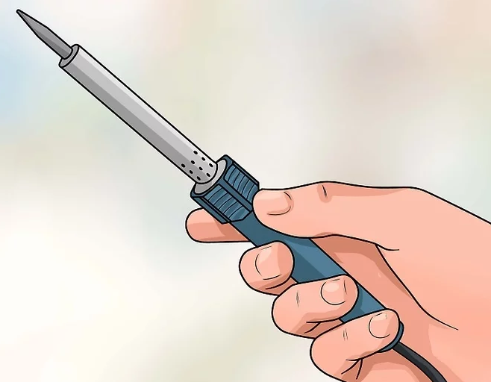
Obtención del equipo necesario Getting the Necessary Equipment
Utilice un soldador de potencia fijo, 25W para trabajos pequeños y 100W para trabajos más grandes con cableado pesado.
La temperatura de la punta puede controlarse para adaptarse al tamaño del trabajo.
Use a fixed power soldering iron, 25W for small jobs, and 100W for larger jobs with heavy cabling.
The tip temperature can be controlled to suit the size of the job.

Slide 61
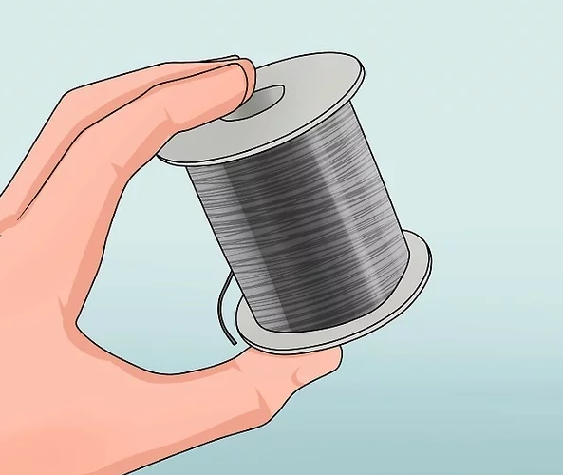
Utilice un alambre de soldadura de una aleación apropiada Use solder wire of an appropriate alloy
La aleación de soldadura más común utilizada en la electrónica es el 60% de estaño y el 40% de plomo, a veces se anota como 60/40.
Esta aleación se recomienda si es nuevo en la soldadura, aunque es algo peligroso, requiriendo ventilación adecuada, protección respiratoria o un soldador con un accesorio de vacío.
The most common solder alloy used in electronics is 60% tin and 40% lead, sometimes notated as 60/40.
This alloy is recommended if you are new to soldering, though it is somewhat hazardous, requiring proper ventilation, breathing protection, or a soldering iron with a vacuum attachment.

Slide 62
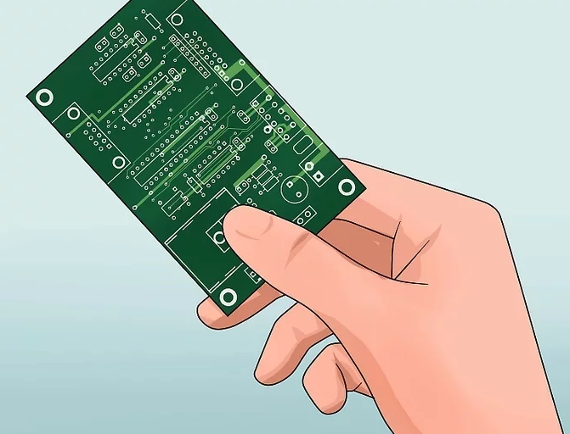
Obtenga el tablero y los componentes necesarios Get the necessary board and components
En su mayoría, la soldadura eléctrica se ocupa de los componentes "pasantes", que se presionan en placas de circuito impreso (PCB).
Los componentes del orificio pasante tienen cables (alambres o lengüetas) que pasan a través de un agujero en la placa y se sueldan a la almohadilla de chapado metálico alrededor del agujero. El agujero puede ser "chapado" o no.
Mostly, electrical soldering deals with "through-hole" components, which are pressed into printed circuit boards (PCBs).
Through-hole components have leads (wires or tabs) that pass through a hole in the board and are soldered to the pad of metal plating around the hole. The hole may be "plated through" or not.

Slide 63
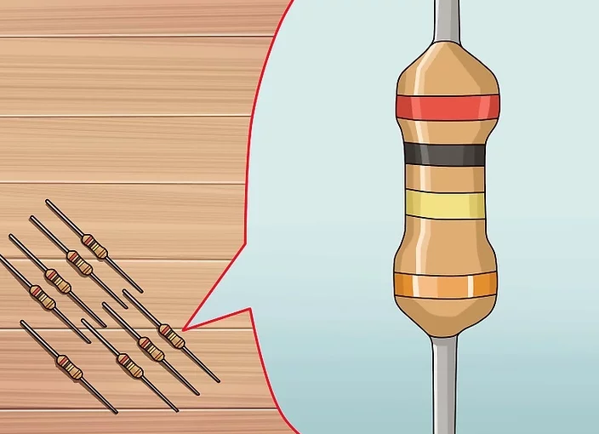
Soldar los components Soldering the components
Prepare los componentes para la soldadura.
Seleccione el componente correcto comprobando su tipo y valor cuidadosamente.
Con resistencias, compruebe su código de color.
Bend conduce correctamente, si es necesario, teniendo cuidado de no exceder las especificaciones de estrés, y el remache lleva a encajar en el tablero.
Prepare the components for soldering.
Select the correct component by checking it's type and value carefully.
With resistors, check their color code.
Bend leads correctly, if necessary, being careful not to exceed the stress specs, and clinch leads to fit the board.

Slide 64
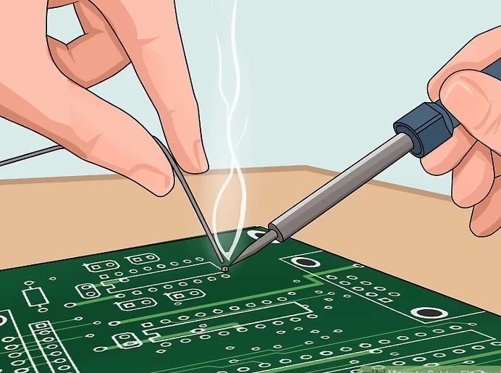
Ser extremadamente cuidadoso Be extremely careful
Siempre soldar en un área bien ventilada, usando respiración y protección para los ojos. Asegúrese de sujetar la plancha cuando está encendida pero no en uso. Los hierros pueden encender los fuegos con bastante facilidad por la quema en su banco de trabajo.
De siete a doce pulgadas de espacio debe estar entre los componentes electrónicos y su cara, o puede saltar a los ojos. La soldadura puede salpicar.
Always solder in a well-ventilated area, using breathing and eye protection. Make sure to prop up the iron when it is on but not in use. Irons can start fires quite easily by burning into your workbench.
Seven to twelve inches of space should be between the electronic components and your face, or it may jump into your eyes. Solder may splatter.

Slide 65
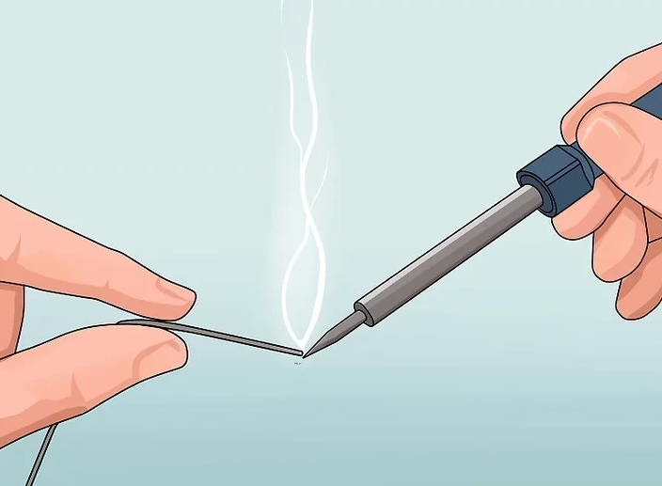
Estaño la soldadura “Tin” the solder
Derretir una pequeña gota de soldadura en el extremo del soldador. Este proceso se denomina estañado y ayuda a mejorar el flujo de calor desde el hierro hasta el plomo y la almohadilla, manteniendo la placa a salvo del calor.
Con cuidado, coloque la punta (con la burbuja) en la interfase del plomo y la almohadilla. La punta o gota debe tocar tanto el plomo como la almohadilla.
La punta del hierro de soldar no debe estar tocando el área de la almohadilla no metálica del PCB, o cualquiera de los alrededores de la fibra de vidrio. Esta área puede ser dañada por el calor excesivo.
Melt a small blob of solder on end of the soldering iron. This process is called tinning and it helps to improve heat flow from the iron to the lead and pad, keeping the board safe from the heat.
Carefully place the tip (with the blob) onto the interface of the lead and pad. The tip or blob must touch both the lead and the pad.
The tip of the soldering iron should not be touching the nonmetallic pad area of the PCB, or any of the fibreglass area surrounding. This area can be damaged by excessive heat.

Slide 66
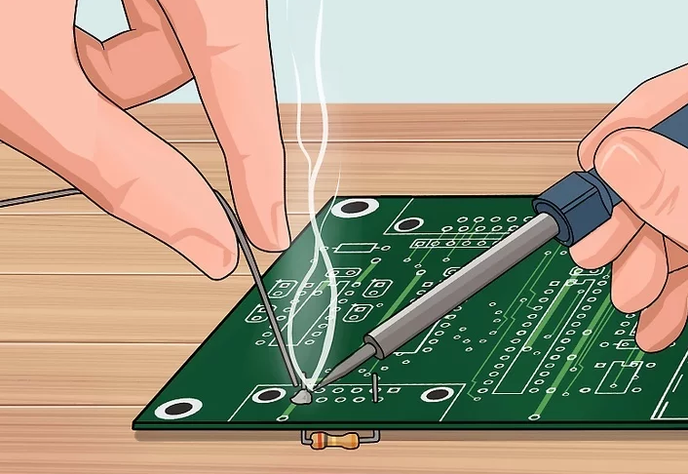
Introduzca la soldadura en la interfase entre la almohadilla y el cable Feed the solder onto the interface between the pad and lead
El flujo del alambre de soldadura sólo está activo durante un segundo aproximadamente después de fundirse sobre la junta, ya que se quema lentamente por calor.
El plomo y la almohadilla se deben calentar lo suficiente para que la soldadura no derrita el punto de conexión.
La soldadura fundida debe "aferrarse" a la almohadilla y conducir juntos por medio de la tensión superficial. Esto se conoce comúnmente como mojado.
Si la soldadura no se funde en el área, la causa más probable es que el calor insuficiente se ha transferido a él, o la superficie necesita ser limpiada de grasa o suciedad.
Flux from the solder wire is only active for about one second maximum after melting onto the joint as it is slowly burned off by heat.
The lead and pad should be heated enough for the solder to melt not the connection point.
The molten solder should "cling" to the pad and lead together by way of surface tension. This is commonly referred to as wetting.
If the solder does not melt onto the area, the most likely cause is insufficient heat has been transferred to it, or the surface needs to be cleaned of grease or dirt.

Slide 67
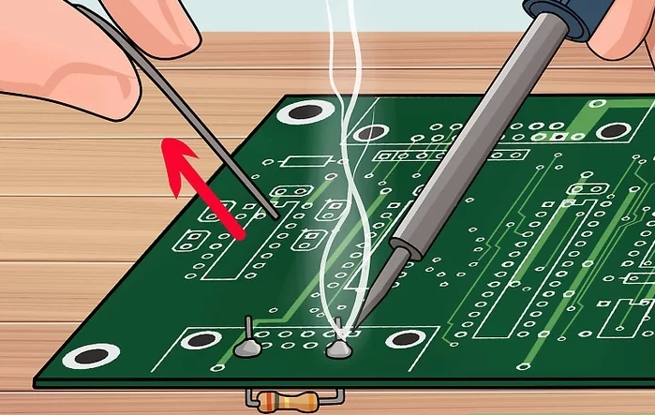
Parar la alimentación de la interfaz de soldadura está lleno Stop feeding when the solder interface is filled
No more than a drop or two of solder should be necessary for each joint, though it will vary slightly for different components. The correct amount of solder is determined by:
On plated-PCBs, you should stop feeding when a solid concave fillet can be seen around the joint.
On non-plated PCBs, you want to stop feeding when the solder forms a flat fillet.
Too much solder will form a bulbous joint with a convex shape, while too little solder will form a concave joint.
No más de una gota o dos de soldadura debe ser necesario para cada articulación, aunque variará ligeramente para los diferentes componentes. La cantidad correcta de soldadura está determinada por:
En los PCBs chapados, debe dejar de alimentarse cuando se vea un filete cóncavo sólido alrededor de la junta.
En los PCB no chapados, desea detener la alimentación cuando la soldadura forma un filete plano.
Demasiada soldadura formará una articulación bulbosa con una forma convexa, mientras que una soldadura demasiado pequeña formará una unión cóncava.

Slide 68

Soldadura bien Soldering Well
Move quickly. Unfortunately, it's quite easy to damage a component or the board with too much heat.
For the most part, however, you can keep the components and the board safe by moving swiftly. Keep a finger on the board nearby to ensure that it doesn't get too hot.
Try to err on the side of irons that are slightly less powerful than you think you might need. Use a 30 watt iron and practice soldering quickly so as to avoid excessive heating.
If working with a double-sided circuit board check both sides for good solder joints. A good joint will look shiny and cone shaped. if it looks frosty and dull then it is a cold joint.
Muévete rápido. Desafortunadamente, es muy fácil dañar un componente o el tablero con demasiado calor.
En su mayor parte, sin embargo, puede mantener los componentes y el tablero seguro moviéndose rápidamente. Mantenga un dedo en la tabla cerca para asegurarse de que no se caliente demasiado.
Trate de errar en el lado de los hierros que son un poco menos poderoso de lo que usted piensa que podría necesitar. Utilice un hierro de 30 vatios y la práctica de soldadura con rapidez para evitar el calentamiento excesivo.
Si trabaja con una placa de doble cara compruebe ambos lados para tener buenas juntas de soldadura. Una buena articulación se verá brillante y en forma de cono. Si se vefrostyand aburrido, entonces es una articulación fría.

Slide 69

Aprenda a reconocer cuando hay suficiente soldadura presente. Learn to recognize when there is enough solder present.
Después de una aplicación adecuada de la soldadura, la soldadura será brillante y no aburrido. Las indicaciones visibles son la mejor manera de saber si su soldadura es buena.
La soldadura necesita fundirse con la superficie de los componentes electrónicos, en lugar de la punta del soldador. De esta manera, cuando la soldadura se enfría, forma una aleación con la superficie del metal.
La junta de soldadura debe cubrir uniformemente la superficie del componente, no demasiado para que forme un globo, ni demasiado pequeño para que no cubra completamente la superficie.
After a proper application of solder, the solder will be shiny and not dull. Visible indications are the best way to know if your solder joint is good.
The solder needs to melt with the surface of the electronic components, rather than the tip of the soldering iron. This way, when the solder cools, it forms an alloy with the surface of the metal.
The solder joint should coat the surface of the component evenly, not too much such that it forms a glob, nor too little such that it does not completely coat the surface.

Slide 70

Mantenga el soldador limpio. Keep the soldering iron clean.
El flujo quemado, la colofonia del núcleo de la soldadura o las envolturas de plástico de los alambres pueden quemarse en el hierro de soldar. Tales contaminantes impiden la formación de una aleación limpia entre los componentes electrónicos.
Esto es indeseable, porque eleva la resistencia eléctrica y también reduce la resistencia mecánica de la unión de soldadura. Una punta limpia es brillante todo el camino alrededor, sin gunk quemado en él.
Limpie el hierro entre cada componente que se suelda. Use una esponja húmeda o una lana de acero para limpiarla a fondo. También se puede utilizar un diluyente de punta.
Burnt flux, rosin from the core of the solder, or plastic sheaths from wires may all burn onto the soldering iron. Such contaminants prevent the formation of a clean alloy between the electronic components.
This is undesirable, because it raises the electrical resistance and also reduces the mechanical strength of the solder joint. A clean tip is shiny all the way around, without burnt gunk on it.
Clean the iron in between each component that you solder. Use a damp sponge or steel wool to clean it thoroughly. Tip thinner may also be used.

Slide 71

Deje que la soldadura se enfríe completamente antes de mover los componentes. Let the solder cool completely before moving the components.
Este enfriamiento sólo debe tomar de cinco a diez segundos.
Si los componentes son demasiado calientes para manejar, utilice pinzas de punta de aguja, o una herramienta llamada handshiching que consiste en dos clips de cocodrilo unido a un pequeño soporte articulado.
Si observa cuidadosamente, la soldadura enfriadora se instalará justo delante de tus ojos.
This cooling should only take five to ten seconds.
If the components are too hot to handle, use needle nose pliers, or a tool called helping hands which consists of two alligator clips attached to a little articulated stand.
If you watch carefully, the cooling solder will settle right before your eyes.

Slide 72

Práctica en componentes basura. Practice on junk components.
Es importante practicar cosas desechables antes de pasar directamente a tratar de soldar algo importante.
Reúna algunos jabalíes viejos y se queman los componentes de una radio no deseada u otro dispositivo electrónico para practicar.
Nadie es perfecto, ni siquiera los profesionales. No se avergüence de repetir un poco de trabajo de soldadura. ¡Le ahorrará tiempo en la resolución de problemas más adelante!
It's important to practice on throwaway stuff before you move straight to trying to solder something important.
Gather some old junk boars and burnt out components from a junked radio or other electronic device to practice on.
Nobody is perfect, not even the professionals. Don't be ashamed to repeat a bit of soldering work. It will save you time in troubleshooting later!

Slide 73

Project 12 – Keyboard Circuit
En este proyecto, usted construirá un circuito basado en el chip del temporizador 555
El circuito se construirá sobre una placa de circuito impreso y usará soldadura para hacer las conexiones permanentes
Las conexiones se realizan con alambre de cobre
Los componentes individuales se colocan en los orificios de la placa de circuito impreso
Las conexiones se ejecutarán por encima y por debajo de la placa de circuito impreso
In this project, you will build a circuit based on the 555 timer chip
The circuit will be built on a printed circuit board and use solder to make the connections permanent
The connections are made using copper wire
Individual components are placed into the holes in the printed circuit board
Connections will run above and below the printed circuit board

Slide 74

Project 12 Layout
1 | U1 | NE555 Timer
2 | S1 | 6-Pin SPDT Switch
3 | S2 | 4-Pin SPST Momentary Switch
4 | S3 | 4-Pin SPST Momentary Switch
5 | S4 | 4-Pin SPST Momentary Switch
6 | R1 | 100K Potentiometer
7 | R2 | 10K
8 | R3 | Any resistor over 10K
9 | R4 | Any resistor over 10K
10 | R5 | Any resistor over 10K
11 | SP1 | 8 Ohm Speaker
12 | R6 | 1K

Slide 75
BIBLIOGRAPHY

Slide 76
Bibliography
Basic Electronics, Forrest M. Mims, III; Copyright © 2000, Radio Shack Corporation
555 Timer Circuits. “555 Timer Circuits“. 555 Timer Circuits, 1 June 2010. Web. 14 June 2017.
WikiHow. "How to Solder Electronics." WikiHow. WikiHow, 13 June 2017. Web. 14 June 2017.

